Slide 1
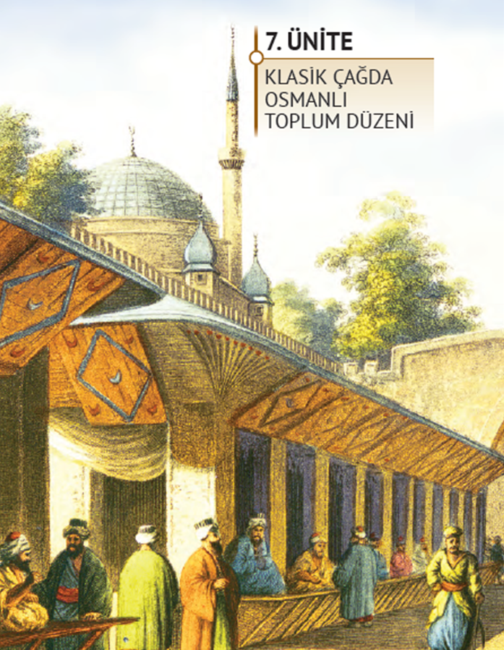
TARİH 10

Slide 2
7.3. OSMANLI’DA TOPRAK MÜLKİYETİ VE TARIMSAL ÜRETİM

Slide 3
A-OSMANLI İKTİSAT ANLAYIŞI
Bir toplumun ekonomik bünyesi ve faaliyetleri, başlıca üç ana bölüme ayrılır: Tarım,sanayi,ticaret. Osmanlılarda Klasik dönem dediğimiz ,XVII. Yüzyıla kadar geçen zaman ile onu izleyen XVIII. Yüzyılın te-mel ekonomik anlayışı,devlet anlayışına sıkı sıkıya bağlıydı. Osmanlı devlet anlayışı, reayayı güvenli ve refah içinde yaşatması amacını da ihtiva ediyordu.

Slide 4
Bu bakımdan,Osmanlılarda ekonomik faaliyetlerin tümü,reayanın sıkıntıya düşmeden, bolluk içinde yaşamasını sağlamak amacıyla düzenlenmişti. Bu temel düşünce ışığında, ekonomik faaliyetleri yürüten her bölüm üreticisi, talep kadar,yani refah içinde yaşanacak kadar üretimde bulunmak zorundaydı.

Slide 5
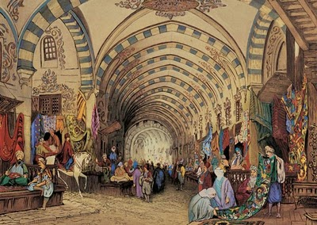
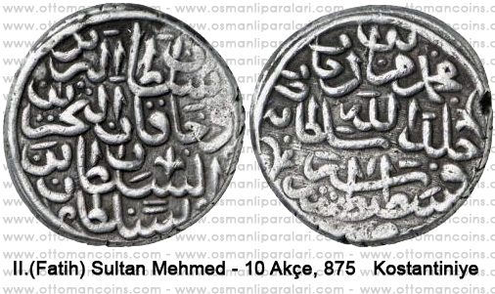
OSMANLI EKONOMİSİ
OSMANLI EKONOMİSİNİN TABİİ KAYNAKLARI:
İNSAN
TOPRAK
Bir yer fethedildiğinde ya da belirli aralıklarla kaza ve sancakların vergi yükümlüsü "erkek nüfusunu" ve bunların ödeyeceği vergi miktarını saptamak amacıyla "TAHRîR" denilen bir sayım yapılırdı. Tahrir defterlerini "Nişancı" tutar, bir örneği de Eyalette saklanırdı.
Osmanlı Devletinde ekonominin en önemli kaynağı topraktı. Osmanlı Devleti,ekonominin en ö-nemli kaynağı olan toprağı,genel olarak miri arazi tanımıyla kendi mülkiyetinde tutmuştur. Osmanlı Devleti,toplumun beslenmesi için özellikle ,susuz tarım yapılan,yani büyük ölçekli hububat üretimi için gerekli topraklar başta olmak üzere,ekim yapılan kasaba ve şehir sınırları dışında kalan toprakları,tasarrufu köylüde olmak üzere,kendi mülkiyetinde tutmuştur.

Slide 6
Tımar sistemi içinde toprak tasarrufunda temel ölçü olarak her haneye, onu besleyecek büyüklükte bir toprak tahsis edilmiştir. Bu toprak ta çift diye adlandırılmıştır. “Çift” denilen bu arazi, verime göre 50 ile 150 dönüm arasında değiştirmiştir. Bir çift öküzün işleyebildiği arazilerin tümüne çiftlik, köylü ailesine ise hane denmiştir. Çifthane sisteminde; ailenin emeği, bir çift öküz ve işlenen arazi bir üretim birimini ve dolayısıyla bir mali birimi oluşturmuştur. Üretici konumda olan hane vergilendirmede esas sayılmıştır. Çiftçinin elindeki araziyi satması, hibe veya vakfetmesi yasaktır. Tahrir defterleriyle kayıt altına alınan arazilerden “çift resmi” adı altında vergi alınmıştır.
Not: Ancak 1858 yılında çıkarılan Arazi Kanunnamesi ile özel mülkiyet gelmiştir.

Slide 7
Mülk Arazi
Şahıs mülkiyetinde
Öşri Arazi
Paşmaklık
Dirlik
Miri Arazi
Devletin Mülkiyetinde
Toprak Sistemi
Ocaklık
Malikhane
Yurtluk
Haraci Arazi
Has
Zeamet
Tımar
Mukataa
Vakıf

Slide 8
C-OSMANLI DEVLETİNDE ÜRETİM 1-TARIM
Osmanlı ekonomisinin en önemli sektörü tarımdır. 17. yüzyılın başlarına kadar Osmanlı devleti tarım ürünleri bakımından kendine yeten bir ülkeydi. Ancak, zaman zaman karşılaşılan kuraklık, sel,isyanlar, göçler,ve tımar sisteminin bozulması üretim kayıplarına neden olmuştur. Özellikle hububat, bağ bahçe ziraâti ön plandayken, 18. Yüzyıldan itibaren Avrupa'da sanayinin gelişmesi doğrultusunda tütün, pamuk gibi sanayi bitkilerinin üretimi önem kazanmıştır.

Slide 9
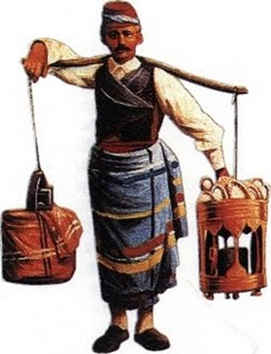
Ayrıca Avrupa'nın tarım ürünü ihtiyacı artınca Osmanlı Devletinde GEÇİMLİLİK düzeyde üretimden PAZAR EKONOMİSİ‘nin ihtiyaçlarını karşılayacak bir üretim düzeyine gelinmiştir.

Slide 10
2-HAYVANCILIK
Hayvancılık,tarım ekonomisinin ve genel ekonominin önemli unsurlarından biridir. Genel olarak göçebelerin uğraşı olsa da, köylüler de bu alanda önemli bir rol üstlenmişlerdir. Sadece göçebelerden alınan resm-i yaylak ve resmi kışlak yerine, hayvan besleyen herkesten adet-i ağnam de-nen vergi alınıyordu.

Slide 11
Hayvancılığın Osmanlı ekonomisine katkıları şunlardı:
1)-Tarım alanında : Toprakları ekmek için öküz, manda gibi hayvanlardan yararlanılıyordu.
2)-Gıda alanında : Etinden yağından, sütünden yararlanılıyordu.
3)-Sanayi alanında: Yünü ve derisi giyim, do-kuma ve ayakkabı üretiminde hammadde olarak kullanılıyordu.

Slide 12
4)-Ulaşım alanında: At,katır ,eşek gibi hayvanlar taşıma ve ulaştırmada kullanılıyordu. (Mekkari taifesi)
5)-Maliye alanında: Hayvanlardan ve hayvansal ürünlerden alınan vergiler devletin başlıca gelir kaynaklarını oluşturuyordu. ( örn. adet-i ağnam vergisi )

Slide 13
2008-2-LYS

Slide 14
Klasik dönem Osmanlı ekonomisinin temel ilkeleri İaşecilik, Gelenekçilik ile birlikte Fiskalizm, hazineye ait gelirlerinin ulaştığı düzeyin altına inmemesine dayanırdı.
Osmanlı Ekonomisi
Ekonomide devletin gelirlerini artırmayı ve giderlerini daraltmayı amaç edinen bir mantık ile hazinenin gücünü sürekli artırmaya çalışan ve güçlü kalmasını isteyen vergi kaçağını sıkı bir denetimle önlemeye çalışan sisteme Fiskalizm (Gelircilik) denir.
Bu ilkeye göre reayanın refahını sürekli kılmak için öncelikle piyasalarda istenilen kalitede uygun fiyata yeterli miktarda mal bulunmalıdır. Bu nedenle Osmanlı ekonomisinde üretime büyük önem verilmiştir. Büyük çapta ve seri üretiminin olmadığı bir ortamda, küçük işletmelere dayalı yüksek bir üretim potansiyeline erişilmişti. İthalat serbestti.
Gelenekçilik, sosyal ve iktisadi ilişkilerde yavaş yavaş oluşan dengeleri eğilimleri mümkün olduğu ölçüde muhafaza etme ve değişme eğilimlerini engelleme ve herhangi bir değişme çıktığı taktirde, tekrar eski dengeye dönmek üzere değişmeyi ortadan kaldırma iradesinin hakim olması şeklinde tanımlanabilir.

Slide 15
Klasik Dönemde Ekonomik Yapı
A-Merkez Maliyesi
Gelir ve gider
hesaplarının tutulduğu bu teşkilatın başında
sadrazama karşı sorumlu olan baş defterdar (Rumeli Defterdarı)
bulunurdu.
Vergiler: Müslümanlardan alınan ürün vergisi öşür, gayrimüslimlerden ise haraçtı. Cizye gayrimüslimler erkeklerden alınan korunma vergisi idi. Hayvanlar sahiplerinden alınan vergi adet-i ağnam idi. Olağanüstü zamanlarda alınan vergi avarız vergisi idi.
b- Tımar Sistemi
Osmanlı mali siteminde tımar; bir kısım asker ve
memurlara geçim, hizmet veya masraflarına karşılık belirli
bölgelerin vergi kaynaklarının tahsis edilmesidir.
c- Vakıf Sistemi
Türk-İslam devletlerinde olduğu gibi Osmanlılarda da servet ve
mülkiyetin toplumun tüm katmanlarına mümkün olduğunca eşit
yayılması ve halkın temel ihtiyaçlarının karşılanmasına büyük
önem verilirdi. Bunu gerçekleştirmek için özellikle vakıflar, sosyal
refahı artırmaya yönelik bir çok yatırım yapmışlardı.

Slide 16
OSMANLI EKONOMİSİ
OSMANLI DEVLETİNDE ÜRETİM YAPISI
B-(Ziraî Üretim)
A- Hayvancılık
D-Madencilik ve Maden Sanayii
C-Sınaî Üretim
Osmanlı ekonomisinin en önemli sektörü tarımdır. 17. yüzyılın başlarına kadar Osmanlı devleti tarım ürünleri bakımından kendine yeten bir ülkeydi.
Hayvancılık,tarım ekonomisinin ve genel ekonominin önemli unsurlarından biridir. Genel olarak göçebelerin uğraşı olsa da,köylüler de bu alanda önemli bir rol üstlenmişlerdir. Sadece göçebelerden alınan resm-i yaylak ve resmi kışlak yerine, hayvan besleyen herkesten adet-i ağnam denen vergi alınıyordu.
Osmanlı toplumunda esnaflar LONCA adı verilen teşkilatlara sahiptiler. Her esnaf muhakkak bir loncaya kayıtlı olur, loncasının koruması ve denetimi altında bulunurdu. Bugünkü tabipler odası, mimarlar odası, şoförler cemiyeti gibi... Dükkan açma hakkına GEDİK denilirdi. Gedik'e sahip olmak için çıraklık, kalfalık yapıp, ustalık belgesini almak gerekirdi.
Osmanlı Devleti'nde madenler iltizam olarak dağıtılırdı. Çıkartılan madenlerin çoğu ülke içinde işlenemediğinden dışarıya ihraç edilirdi.
NOT: Osmanlılarda ilk madenin işletilmesi Osman Bey zamanındadır. Bilecik'in fethi ile buradaki demir madeni işletilmiştir.

Slide 17
2010-YGS

Slide 18
tariheglencesi
Kanalıma abone olup, destek olabilirsiniz.

